Slide 1

שימוש בבלוגים להוראת כימיה
הוראה מתוקשבת שיתופית
בעז הדס, רכז כימיה ומדעים
תיכון שמעון בן-צבי, גבעתיים

Slide 2
בלוג – יומן אינטרנטי
בְּלוֹג
(מאנגלית Blog , בעברית: יומן רשת או רשומון) הוא אתר אינטרנט שבו נכתבות רשומות ("פוסטים") העוסקות בחוויות, חדשות ומאמרים, לעיונם של גולשי האינטרנט לשם קריאה ובדרך כלל אף לתגובה.
הרשומות מסודרות בדף הבית ובדפי הקטגוריה על פי הנושא החדש ביותר בהתחלה והישן ביותר בסוף. בעלי בלוג נקראים בלוגרים וקהילת בלוגרים נקראת בלוגוספירה
המילה "בלוג" היא הלחם של המילים מאנגלית: Web (רשת) ו-Log (יומן).

Slide 3
בלוג חינוכי – יתרונות
אינטראקטיביות: שיתוף בין המורה לתלמיד ביצירת המשימה החינוכית תוך כדי ביצועה.
יתרונות החקרשת (WebQuest) הכוללות העברה מהנה של החומר, מיומנות חיפוש ברשת יוצרת תחושת בילוש מאתגרת אולם להבדיל ממנה בלוג אינו יחידה סגורה המועברת לתלמידים ומאפשר משוב.
לבלוג יש מנהל יחיד, שלא כמו בפורום בו כל אחד הוא חבר שווה ערך בהודעות. אמנם, ישנם בלוגים שבשוליהם מנוהל גם פורום, אותו מנהל בדרך כלל הבלוגר.
מאפשר שיפור השפה;
מסייע לתלמידים בשיפור ביטחונם האישי הם חשים כ"נחשבים", "מועילים".
מאפשר לכותב הבלוג ולקוראים אפשרות להגיב להעיר ולהאיר באופן חופשי ללא כל מגבלה (מהווה גם חיסרון)
תגובה לבלוג אחר – כאילו הייתה תגובה לעבודה של תלמיד אחר ו/או התייחסות לדברי האחר - סובלנות.

Slide 4
סיכום ביניים – מדוע מומלץ לאמץ את השימוש בבלוגים
חוברת עבודה אלקטרונית – קלה ליצירה
שקיפות של תוצרי הלמידה (ש.ב.) המוגשים
תיעוד של החומר המוגש (כולל זמן ההגשה)
פלטפורמה פשוטה ונגישה

Slide 5
דוגמה לבלוג
http://technionblog.blogspot.co.il/
חיפוש "גוגל" - בלוג הטכניון
בלוג הטכניון - שימוש בבלוגים להוראה

Slide 6
מספר דוגמאות "קטנות"
Shavatzt3
פרויקט קטן לסיכום פרק מצבי הצבירה
Shavatzt1mass
שיעורי בית - חיבור שאלות בנושא חוק שימור המסה
Shavatzt3atom
פרויקט מלווה לנושא מבנה האטום – בניית מודלים

Slide 7
עיצוב יחידות הוראה בנושא "מבנה האטום"
הוראה מתוקשבת שיתופית
בעז הדס, רכז כימיה ומדעים
תיכון שמעון בן-צבי, גבעתיים

Slide 8

תפקיד המורה בכיתה במאה ה-21
כיצד יראה בית הספר במאה ה- 21 ?
מהן המיומנויות החדשות שיתווספו לסל המיומנויות שרוכשים התלמידים ?
תפקיד המורה ?
(בכיתה ?! ...)

Slide 9

מטרות הפרויקט
שילוב עבודה מתוקשבת בהוראת הכימיה
שיתוף התלמידים באחריות ללמידה
הקניית מיומנויות לעבודה שיתופית:
שת"פ, תיעוד משותף, משוב עמיתים
לימוד נושא "מבנה האטום"

Slide 10
רציונל
עיצוב - מושג מפתח בעולמנו המתחדש
הקשר בין צורה לתוכן רלוונטי !
בתחומי ידע כגון אדריכלות,
בכימיה - ארכיטקטים של מולקולות,
בחינוך – למבנה השיעור ותכנית הלימודים – השפעה קרדינאלית על הבניית הידע !
שיתוף התלמידים בקביעת האמצעים העיצוביים להבניית הידע בתחום תוכן נבחר.

Slide 11
השיטה
הפרויקט התנהל ברובו על גבי בלוגים.
הוקם בלוג כיתתי לניהול המשימה – שבו פורסמו בשלבים, ההנחיות למשימות השונות לאורך הפרויקט.
משימת הפתיחה ומשימות נוספות שהוצבו בבלוג – קישור אליהם פורסם לתלמידים באמצעי התקשורת הרגילים.
התלמידים התבקשו להציב תגובות למשימה שבהם הפנייה לבלוגים קבוצתיים, שפתחו לצורך תיעוד הפרויקט הקבוצתי.
התלמידים התבקשו להירשם לפרויקט על-ידי מילוי טופס הרשמה אלקטרוני, בטופס זה - בחרו נושא מועדף.
לאורך הפרויקט התלמידים תיעדו את עבודתם על גבי הבלוג הקבוצתי בהתאם למשימות שקבלו. התוצר הסופי מוגש בכיתה, ובהמשך ותוצרים נלווים יוצבו בתיקייה שיתופית ובאתר ביה"ס.

Slide 12
התוכן – עיצוב יחידת הוראה בפרק "מבנה האטום"
הנושא: "מבנה האטום"
נבחר פרק לימוד שהניסיון מראה שתלמידים בכיתה טובה יכולים להעביר אותו לעמיתיהם
הפרק ניתן לחלוקה לתתי-נושאים
לחלק גדול מהשיעורים ישנו רציונל זהה
רצף המשימות בפרויקט:
משימת פתיחה –
הנחיות לוגיסטיות: רישום לפרויקט, פתיחה בלוג קבוצתי והפנייה אליו
הצבת פוסט 1 בבלוג: "תפקיד העיצוב בהוראת נושא" – הגדרת ה"אני מאמין"
הצבת תגובה אישית בבלוג של קבוצה נוספת - משוב עמיתים
משימה 2 – שאלות ביחס להקשר
לאחר שנרשמו ועמדו בכל שלבי משימת הפתיחה – קבלת נושא בבלוג הקבוצתי
"שאלת שאלות ביחס להקשר" – התייחסות ראשונית לנושא הקבוצתי
משימה 2.5 – מטרות השיעור והרציונל
בעקבות תהליך ה- Brainstorming – התלמידים התבקשו למקד את עצמם.
משימה 3 – פרסום אבטיפוס לשיעור
הצגת מערך השיעור, הנושאים המזינים, המטרות, ולו"ז מפורט כולל התייחסות לאמצעים הדידקטיים והלוגיסטיים
פרסום תגובת משוב בבלוג של קבוצה נוספת ׁׁ(לכל קבוצה מונתה קבוצת משוב)

Slide 13
ניהול הפרויקט והערכה
טופס ההרשמה -
כל המידע הראשוני מרוכז בטבלה
טבלת מעקב –
עמידה בזמנים לכל שלב
"לו"ז על לוח מודעות" –
קובץ excel פתוח שקישור אליו פורסם לתלמידים
מדדים להערכה –
(טרם פורסם מחוון לתלמידים)
ביצוע המשימות בזמן, איכות התיעוד בבלוג, השיעור

Slide 14
סיכום ביניים
מחצית הקבוצות כבר העבירו שיעורים בכיתה – מושקעים, מעניינים, ותואמים בצורה חלקית את "האני מאמין" המוצהר.
לא בכל המקרים – השיעורים שהועברו העבירו את כל הדגשים החשובים לנושא.
תחושות ה"בעלות" (Ownership), המוטיבציה להצלחה והמסוגלות לתמודד עם התוכן - גבוהות.
אינטראקציה שיתופית בתוך הקבוצה, ובין הקבוצות בכיתה – גבוהות בהחלט.
הפרויקט תובעני מהתלמידים והמורה!
הבנייה ותכנון מראש - יכולים לייעל את התהליך, שבמקרה הנ"ל עוצב תוך כדי תנועה.
הקשר בין עיצוב לתוכן – הומחש לא רק לתלמידים אלא אף למתכנן הפרויקט.

Slide 15
למידה מתוקשבת ושיתופית –לשם מה ?
שימוש בפלטפורמות עדכניות – תקשוב
העלאת המעורבות
אפשרות מעקב אחר העבודות של כולם
הבנייה טובה של התוכן בתחום הדעת
PBL – למידה מבוססת פרויקטים

Slide 16
רעיונות נוספים -
בנייה כיתתית של מאגר מידע לקראת בחינה
יצירת מילון מושגים (עבודה בסביבת wiki)
ריכוז הנחיות לפרויקט מורכב
shavatz-nano-avodat-gemer
התנהלות צוותית מקוונת
בלוג לצוות הפרויקט "ננו-מחקר" תיכון שמעון בן-צבי בשיתוף עם BINA

Slide 17

והשמיים הם הגבול – עכשיו אתם!
בלוג הטכניון - שימוש בבלוגים להוראה

Slide 18
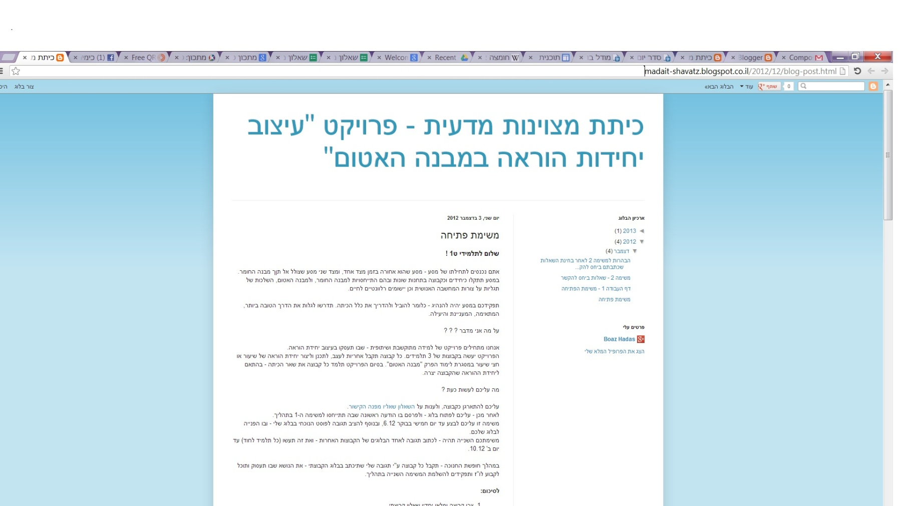
הבלוג הכיתתי - http://madait-shavatz.blogspot.co.il
→

Slide 19
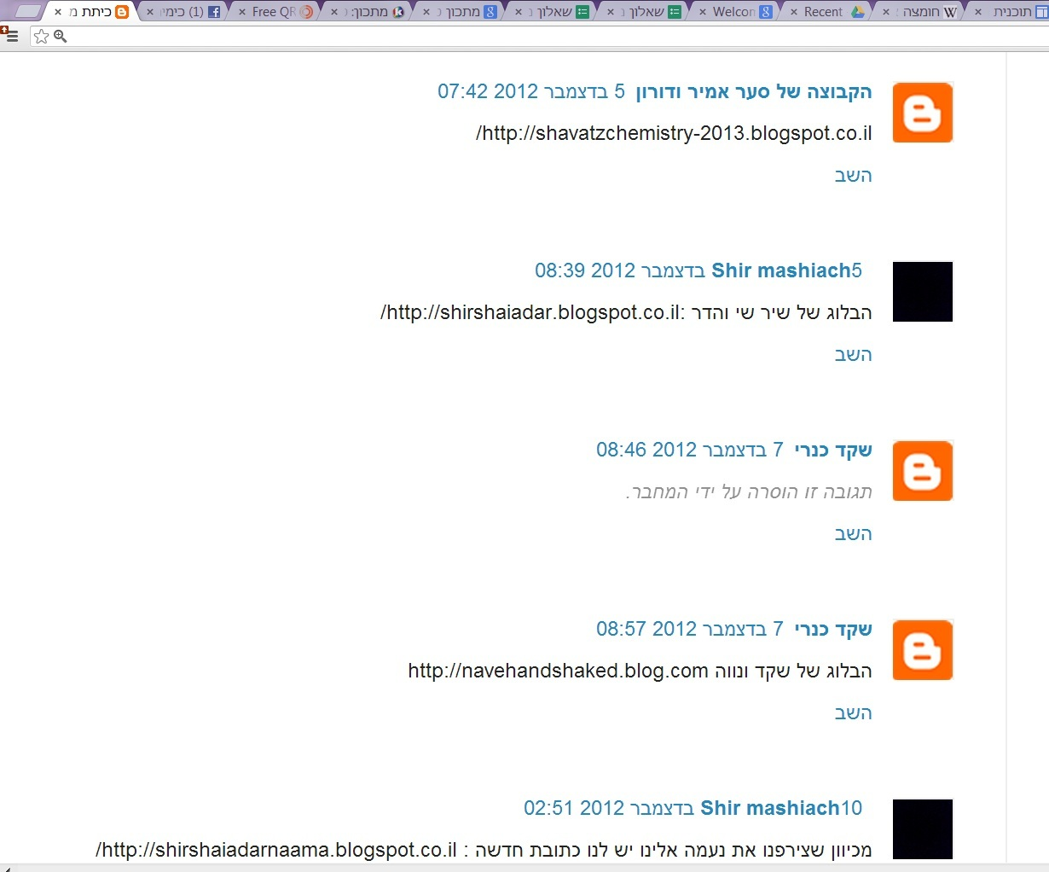
התגובות התלמידים בבלוג הכיתתי
→

Slide 20
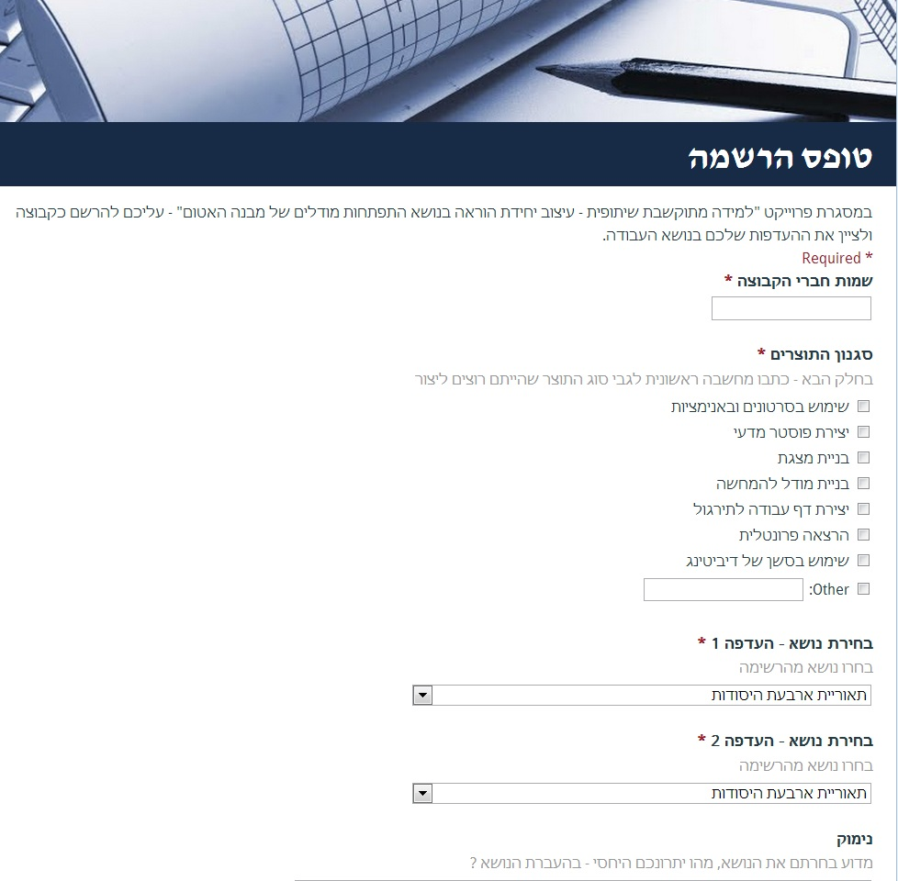
→

Slide 21
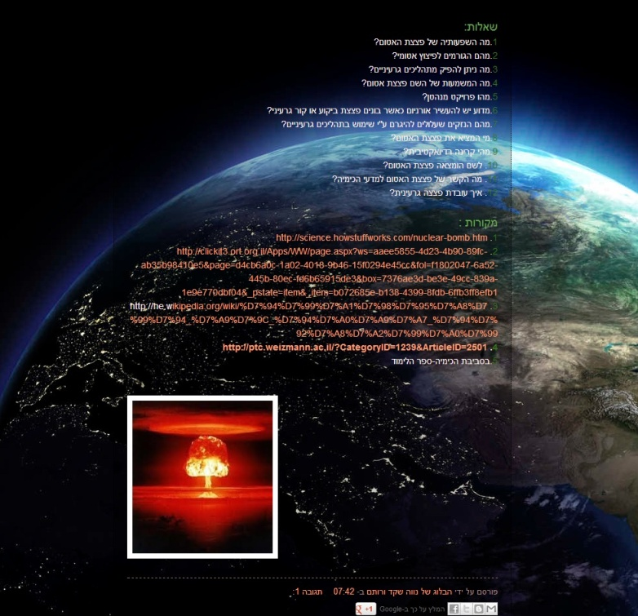
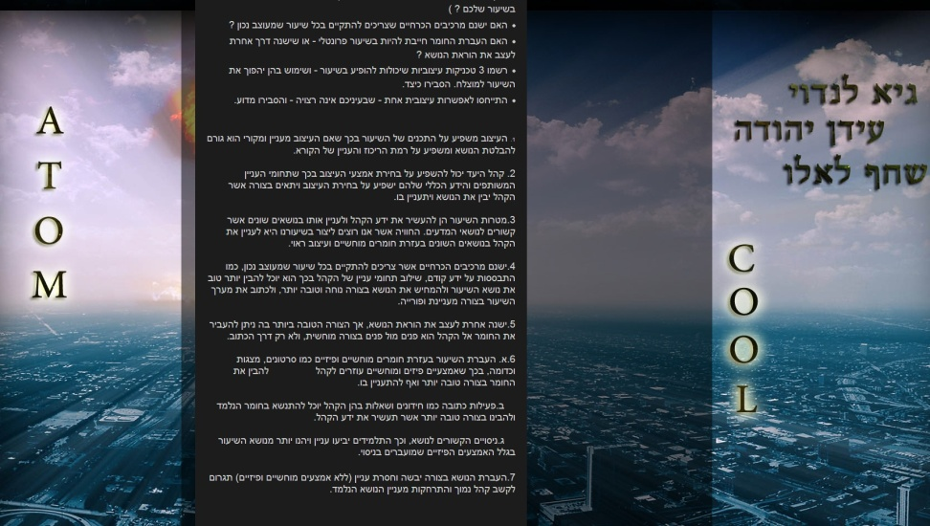
בלוגים קבוצתיים לדוגמה
נושא קבוצתי:
ניסוי רתרפורד
ומודל הגרעין
בניית מערך שיעור
נושא קבוצתי:
פצצת האטום
שאלות ביחס להקשר
→

Slide 22
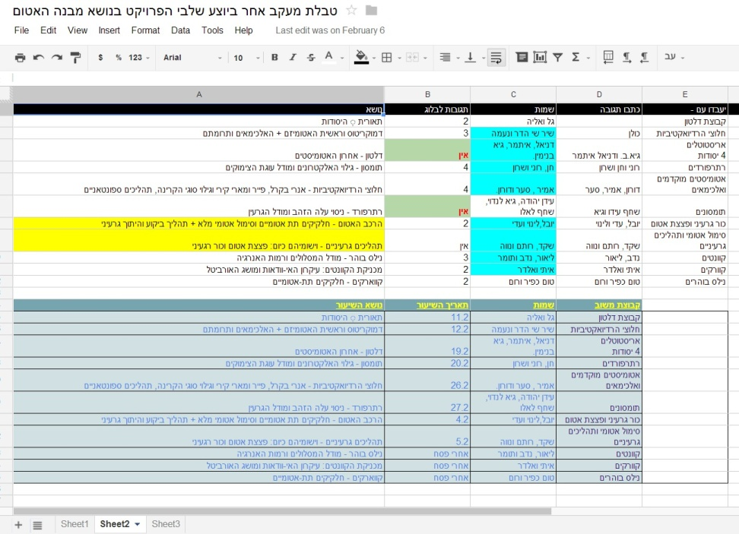
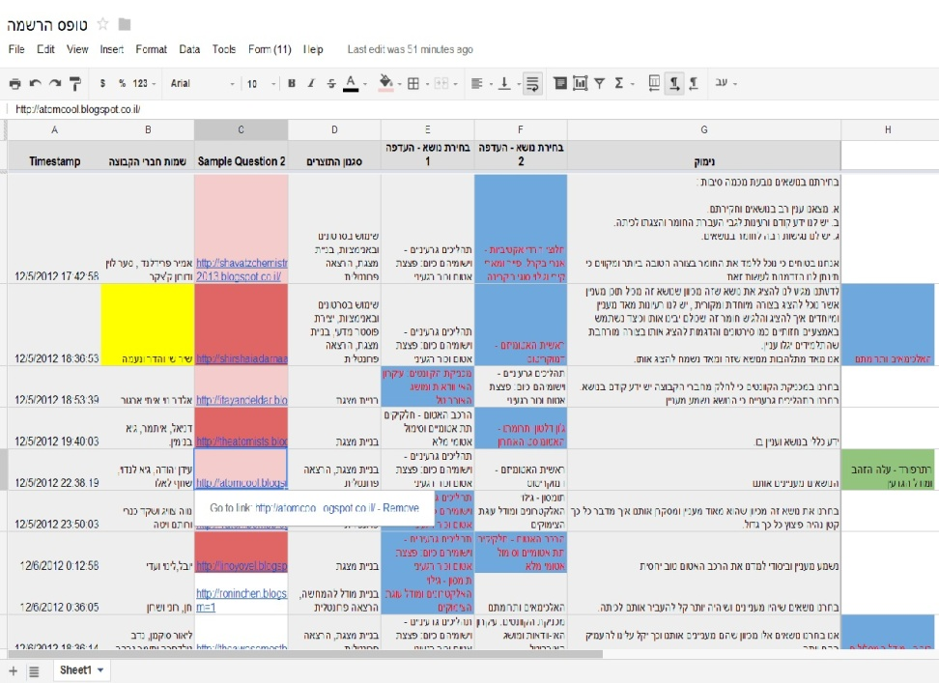
כלי הניהול והמעקב לפרויקט
טבלת מעקב
קובץ חסוי ובו ארגון חלוקת הנושאים, זמני העברת השיעורים, תיאום בין קבוצות, ומעקב אחר עמידה בשלבי הפרויקט השונים.
טופס ההרשמה
טבלת excel שנוצרה בעקבות הרישום האלקטרוני לפרויקט.
→

